Slide 1
Pertemuan 4
Kalkulus

Slide 2
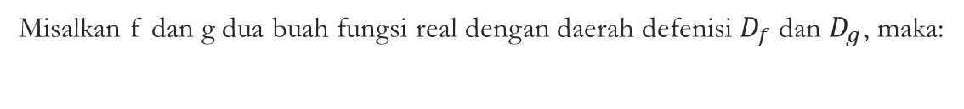
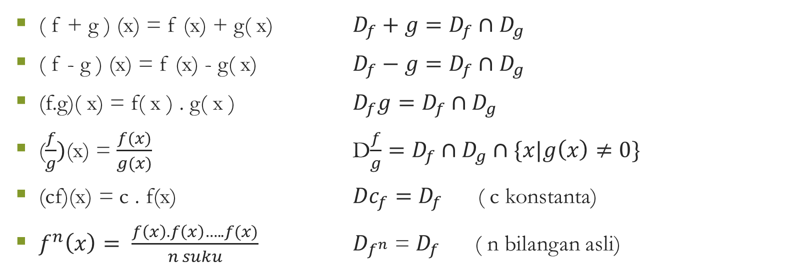
Operasi Aljabar Pada Fungsi
Misalkan f dan g dua buah fungsi real dengan daerah defenisi $D_{f}$ dan $D_{g}$, maka:
( f + g ) (x) = f (x) + g( x) $D_{f}+g=D_{f}∩D_{g}$
( f - g ) (x) = f (x) - g( x) $D_{f}−g=D_{f}∩D_{g}$
(f.g)( x) = f( x ) . g( x ) $D_{f}g=D_{f}∩D_{g}$
($\frac{f}{g})$(x) = $\frac{f(x)}{g(x)}$ D$\frac{f}{g}=D_{f}∩D_{g}∩\{x|g\left(x\right)≠0\}$
(cf)(x) = c . f(x) ${Dc}_{f}=D_{f}$ ( c konstanta)
$f^{n}\left(x\right)= \frac{f\left(x\right). f\left(x\right)…..f(x)}{n suku}$ $D_{f^{n}}$ = $D_{f}$ ( n bilangan asli)

Slide 3
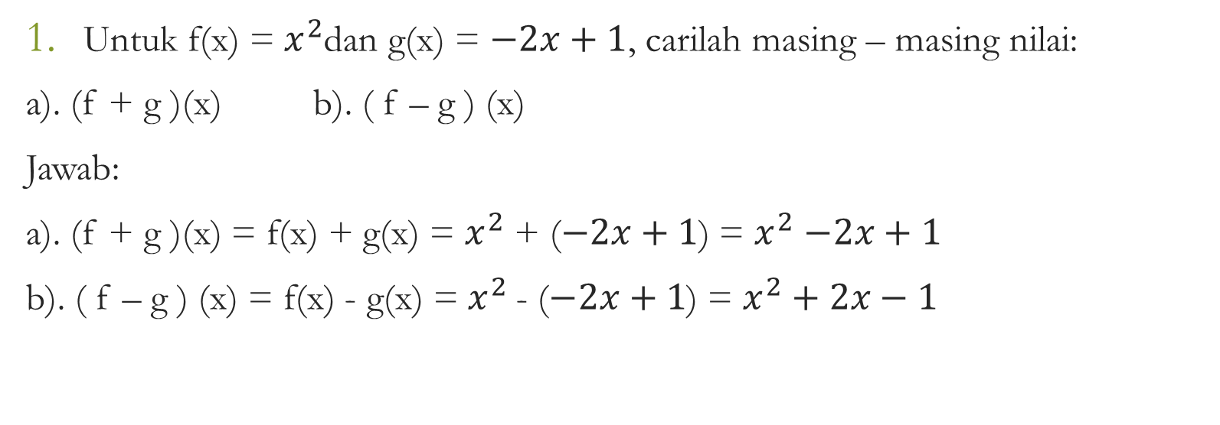
Contoh Operasi Aljabar Pada Fungsi
Untuk f(x) = $x^{2}$dan g(x) = $−2x+1$, carilah masing – masing nilai:
a). (f + g )(x) b). ( f – g ) (x)
Jawab:
a). (f + g )(x) = f(x) + g(x) = $x^{2}$ + ($−2x+1$) = $x^{2}$ $−2x+1$
b). ( f – g ) (x) = f(x) - g(x) = $x^{2}$- ($−2x+1$) = $x^{2}$ $+ 2x−1$

Slide 4
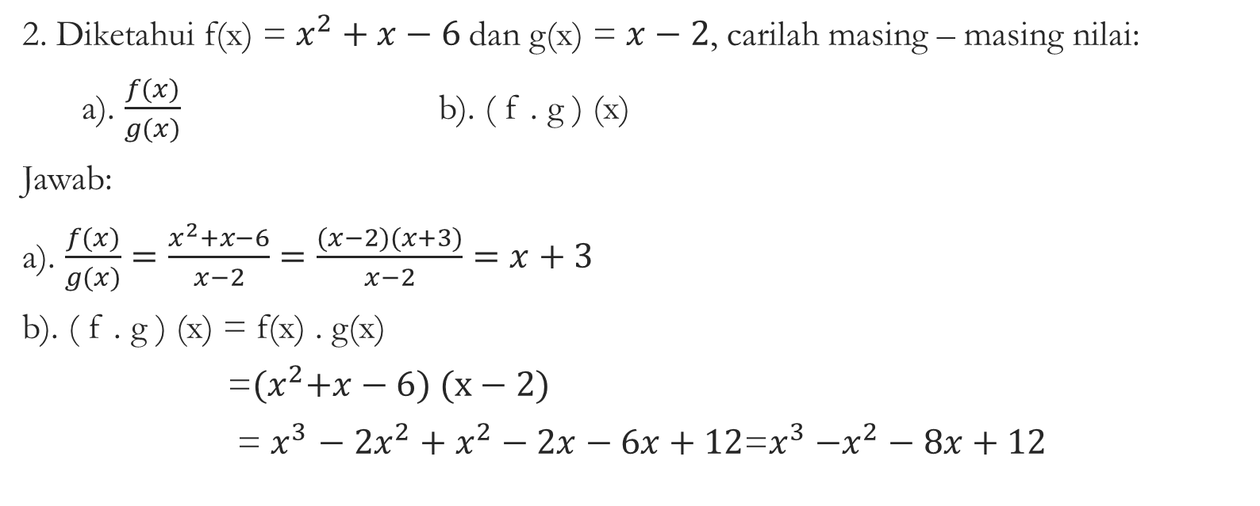
Contoh Operasi Aljabar Pada Fungsi
2. Diketahui f(x) = $x^{2}+x−6$dan g(x) = $x−2$, carilah masing – masing nilai:
a). $\frac{f(x)}{g(x)}$ b). ( f . g ) (x)
Jawab:
a). $\frac{f(x)}{g(x)}=\frac{x^{2}+x−6}{x−2}=\frac{(x−2)(x+3)}{x−2}=x+3$
b). ( f . g ) (x) = f(x) . g(x)
=${(x}^{2}+x−6) (x−2)$
= $x^{3}$ $− 2x^{2}+x^{2}−2x−6x+12$=$x^{3}$ $−x^{2}−8x+12$

Slide 5

Contoh Operasi Aljabar Pada Fungsi
3. Diketahui f(x) = $\frac{x+1}{x}$ dan g(x) =$\frac{x}{x−1}$, Tentukan ( f . g ) (x)
Jawab:
( f . g ) (x) = f(x) . g(x) =
= ($\frac{x+1}{x}$) ($\frac{x}{x−1})$ = $\frac{x^{2}+x}{x^{2}−x}$ = $\frac{x(x+1)}{x(x−1)}$
= $\frac{x+1}{x−1}$

Slide 6
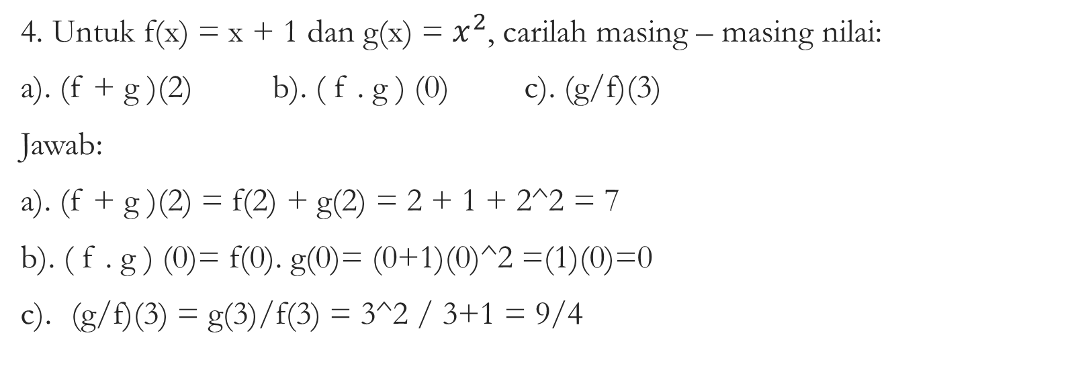
Contoh Operasi Aljabar Pada Fungsi
4. Untuk f(x) = x + 1 dan g(x) = $x^{2}$, carilah masing – masing nilai:
a). (f + g )(2) b). ( f . g ) (0) c). (g/f)(3)
Jawab:
a). (f + g )(2) = f(2) + g(2) = 2 + 1 + 2^2 = 7
b). ( f . g ) (0)= f(0). g(0)= (0+1)(0)^2 =(1)(0)=0
c). (g/f)(3) = g(3)/f(3) = 3^2 / 3+1 = 9/4

Slide 7
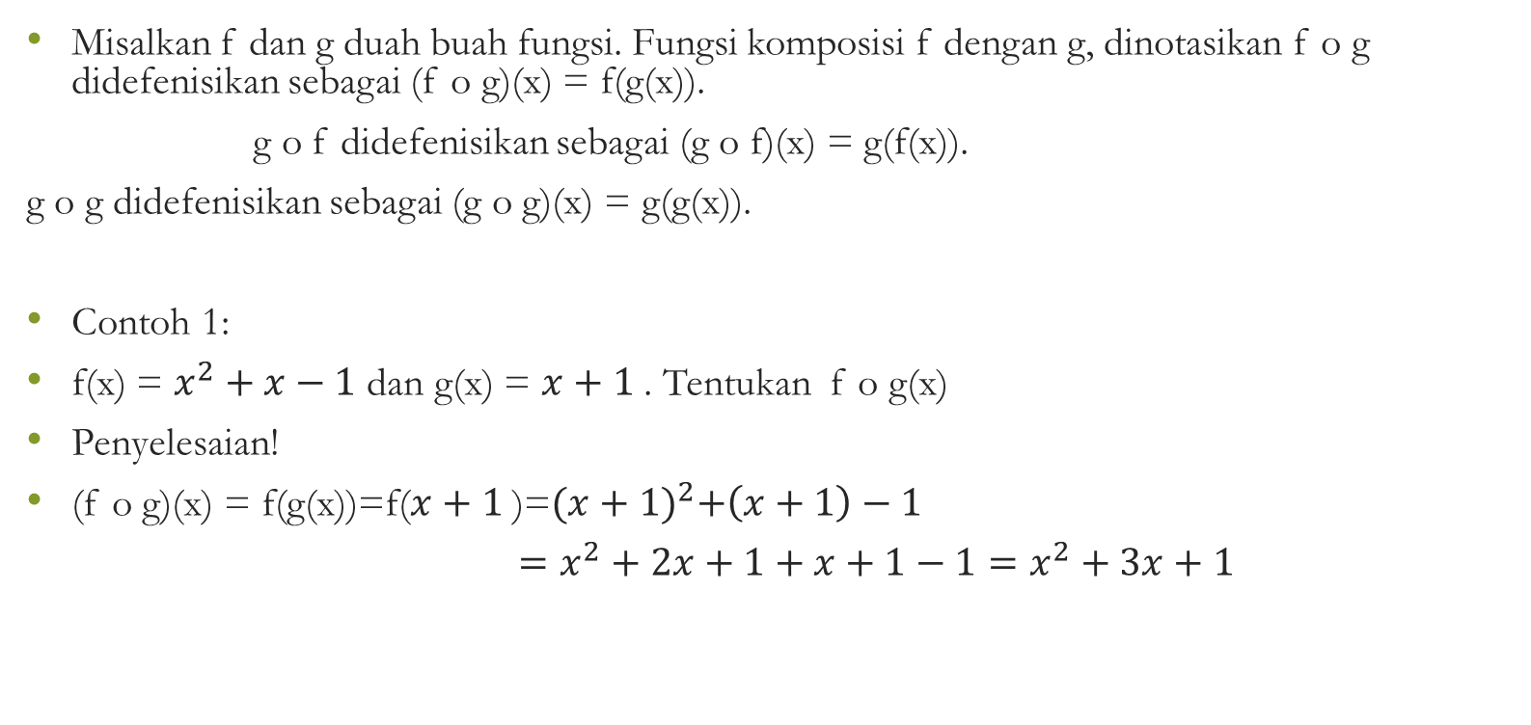
Fungsi Komposisi
Misalkan f dan g duah buah fungsi. Fungsi komposisi f dengan g, dinotasikan f o g didefenisikan sebagai (f o g)(x) = f(g(x)).
g o f didefenisikan sebagai (g o f)(x) = g(f(x)).
g o g didefenisikan sebagai (g o g)(x) = g(g(x)).
Contoh 1:
f(x) = $x^{2}+x−1$ dan g(x) = $x+1$ . Tentukan f o g(x)
Penyelesaian!
(f o g)(x) = f(g(x))=f($x+1$ )=${(x+1)}^{2}+\left(x+1\right)−1$
$=x^{2}+2x+1+x+1−1=x^{2}+3x+1$

Slide 8
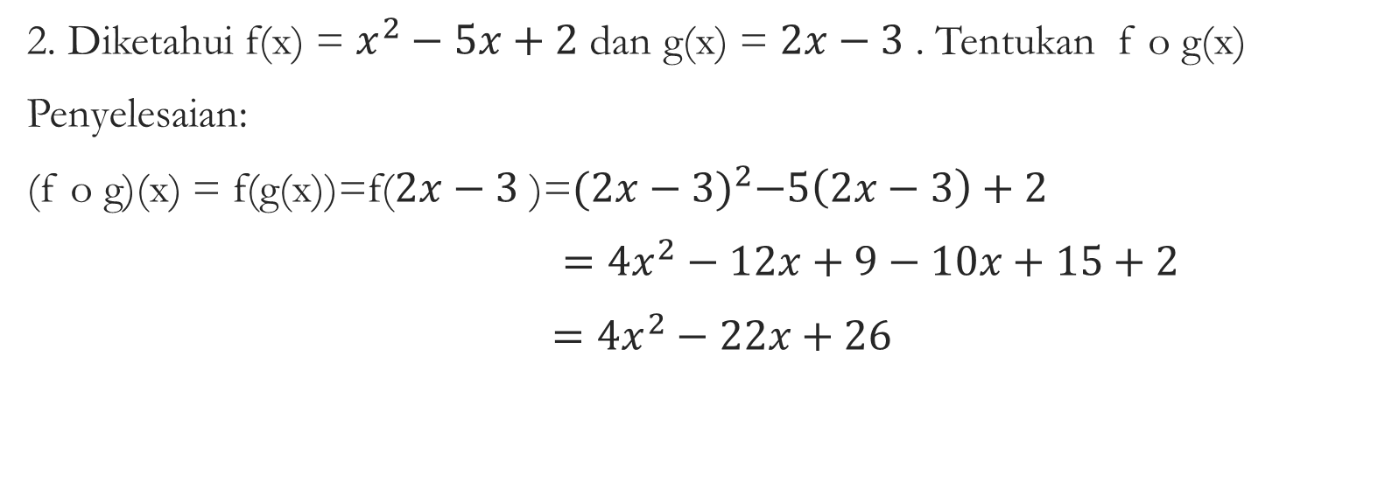
Contoh
2. Diketahui f(x) = $x^{2}−5x+2$ dan g(x) = $2x−3$ . Tentukan f o g(x)
Penyelesaian:
(f o g)(x) = f(g(x))=f($2x−3$ )=${(2x−3)}^{2}−5\left(2x−3\right)+2$
$={4x}^{2}−12x+9−10x+15+2$
$={4x}^{2}−22x+26$

Slide 9
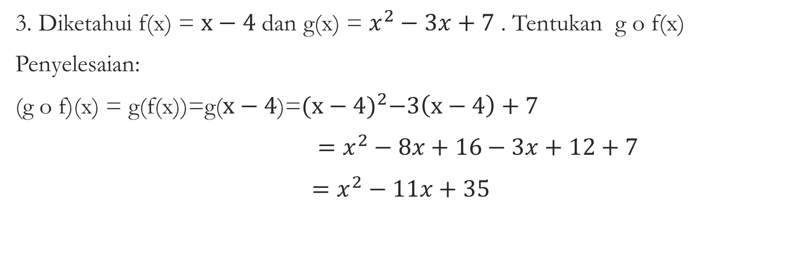
Contoh
3. Diketahui f(x) = $x−4$ dan g(x) = $x^{2}−3x+7$ . Tentukan g o f(x)
Penyelesaian:
(g o f)(x) = g(f(x))=g($x−4$)=${(x−4)}^{2}−3\left(x−4\right)+7$
$=x^{2}−8x+16−3x+12+7$
$=x^{2}−11x+35$

Slide 10
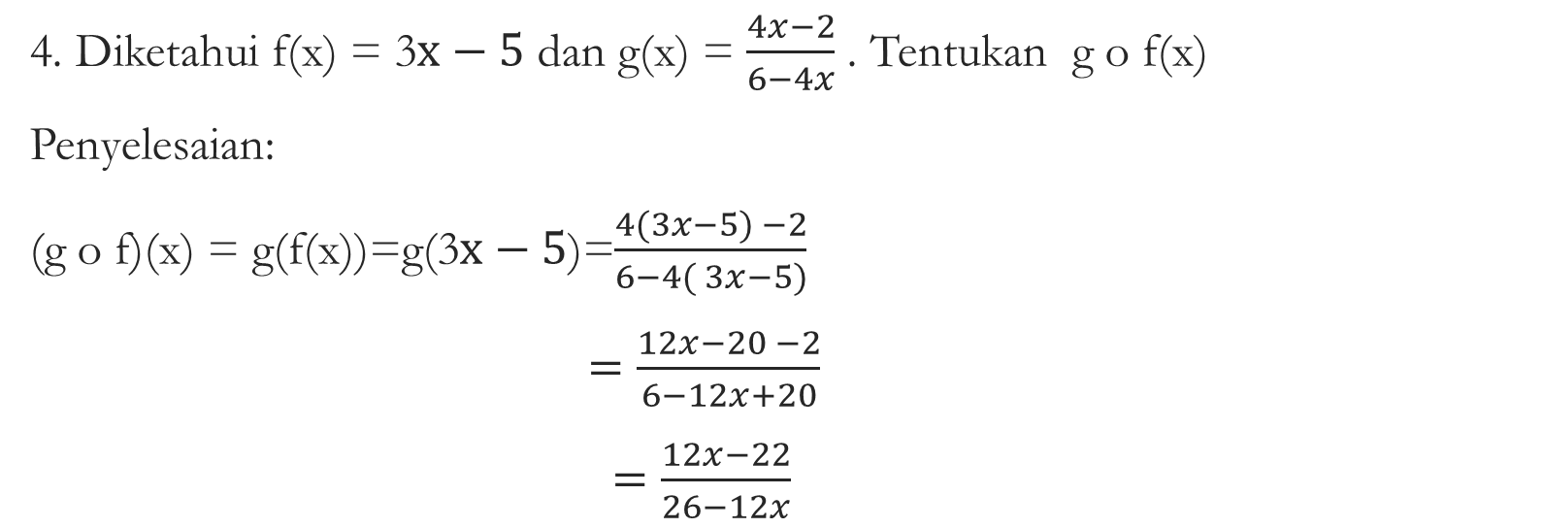
Contoh
4. Diketahui f(x) = 3$x−5$ dan g(x) = $\frac{4x−2}{6−4x}$ . Tentukan g o f(x)
Penyelesaian:
(g o f)(x) = g(f(x))=g($\text{3}x−5$)=$\frac{4(3x−5) −2}{6−4( 3x−5)}$
$=\frac{12x−20 −2}{6−12x+20}$
$=\frac{12x−22}{26−12x}$

Slide 11
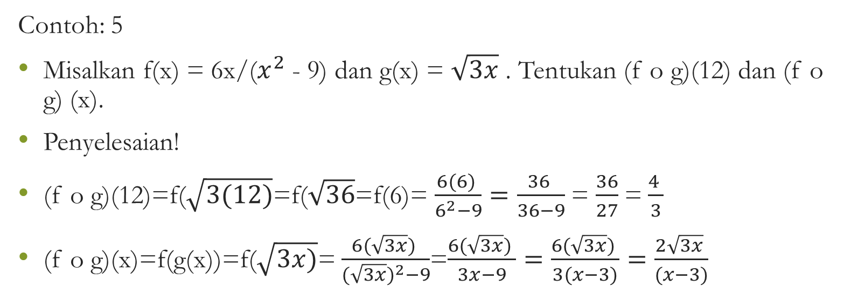
Fungsi Komposisi
Contoh: 5
Misalkan f(x) = 6x/($x^{2}$ - 9) dan g(x) = $\sqrt{3x}$ . Tentukan (f o g)(12) dan (f o g) (x).
Penyelesaian!
(f o g)(12)=f($\sqrt{3(12)}$=f($\sqrt{36}$=f(6)= $\frac{6(6) }{6^{2}−9}=\frac{36 }{36−9}$ = $\frac{36}{27}$=$\frac{4 }{3}$
(f o g)(x)=f(g(x))=f($\sqrt{3x)}$= $\frac{6(\sqrt{3x}) }{{(\sqrt{3x})}^{2}−9}$=$\frac{6(\sqrt{3x}) }{3x−9}=\frac{6(\sqrt{3x}) }{3(x−3)}=\frac{2\sqrt{3x} }{(x−3)}$

Slide 12

Fungsi Komposisi
Contoh: 6
Diketahui f(x) = 3$x−5$ dan g(x) = $\frac{4x−2}{6−4x}$ . Tentukan (g o f) (2)
Penyelesaian!
(g o f)(2)=g($\text{3}(2)−5$)=g($1)$= $\frac{4\left(1\right)−2 }{6−4(1)}=\frac{2 }{2}$ =1

